Slide 1


高级程序设计方法（C++）
数组指针与字符串III 继承与派生I
中山大学智能工程学院 王帅
wangsh368@mail.sysu.edu.cn
2021-04

Slide 2
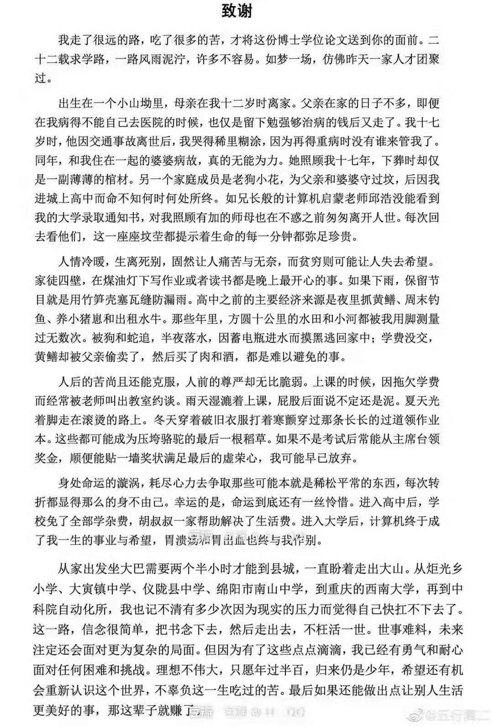

题外话：思政课程

Slide 3
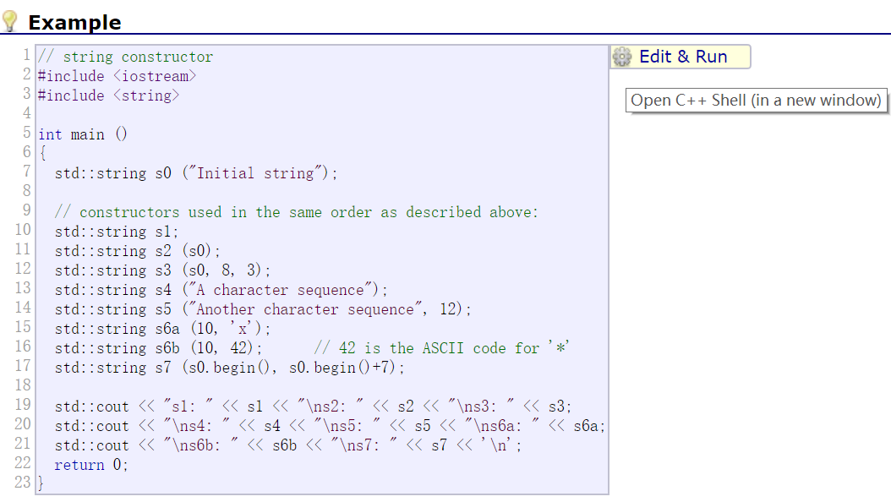
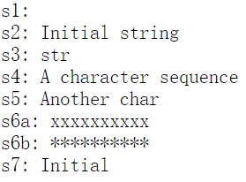
6.7 std::string
数组
6
初始化

Slide 4
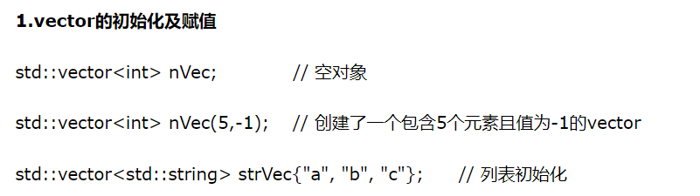
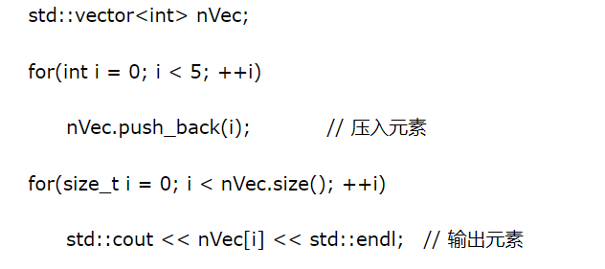
6.8 std::vector
数组
6

Slide 5
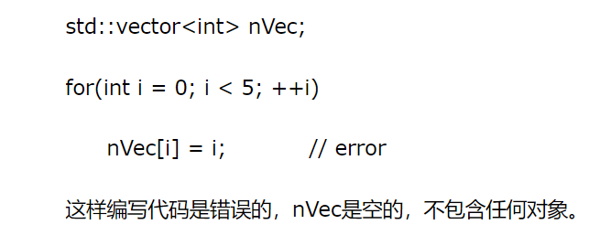
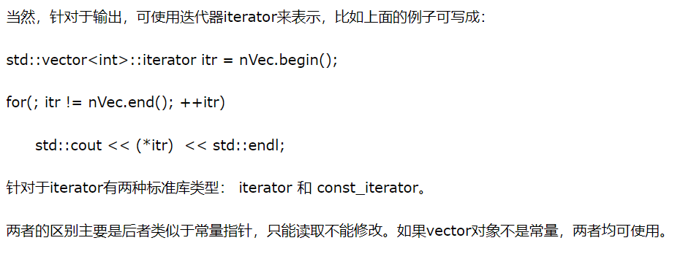
6.8 std::vector
数组
6

Slide 6
Sentence split example
数组
6
std::string blackHole = “EHT measured the black hole's mass to be approximately 6.5 billion solar masses and measured the diameter of its event horizon to be approximately 40 billion kilometres (270 AU; 0.0013 pc; 0.0042 ly)”
将上述句子拆分成三个vector，分别存储单词，整数，和浮点数。比如”EHT”是一个string,存放到第一个vector；6.5是一个double，存放到第三个vector。打印出每个vector的内容，以及元素数量

Slide 7
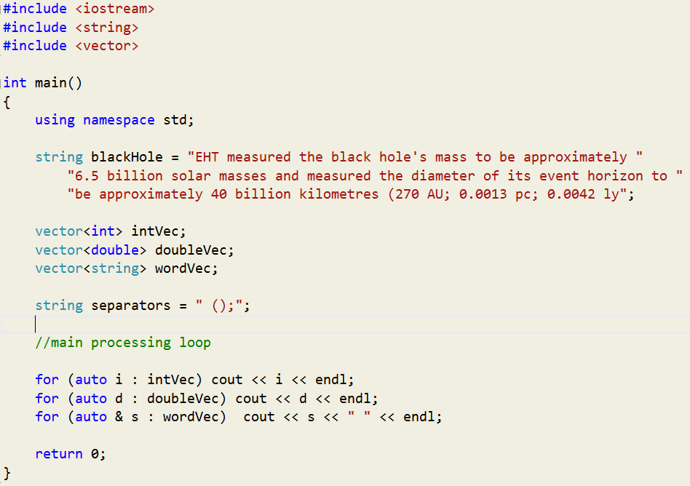
实现I
数组
6

Slide 8
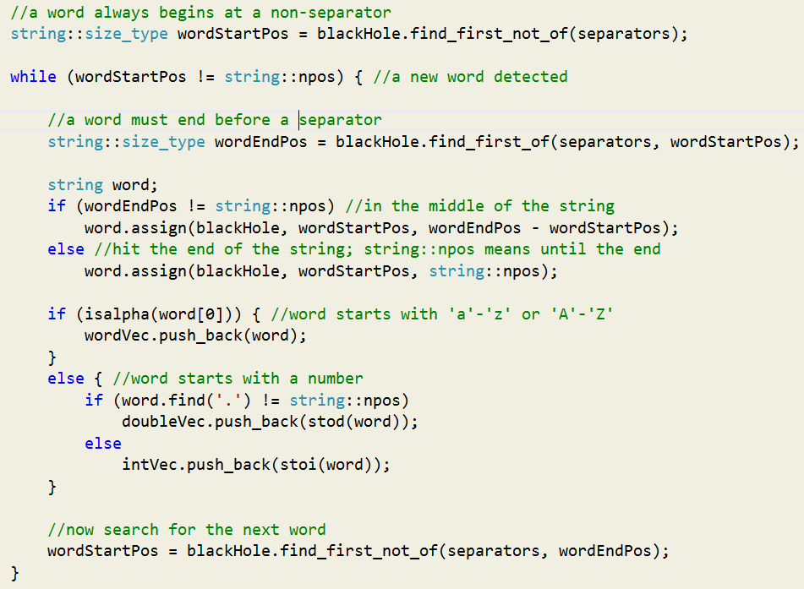
Main processing loop
数组
8
6
实现II

Slide 9
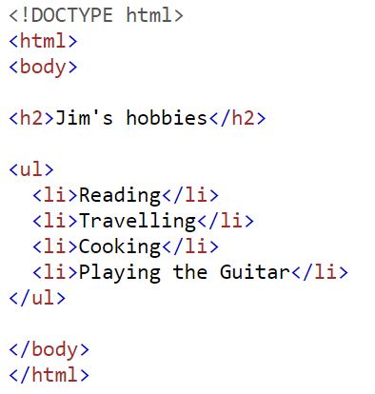
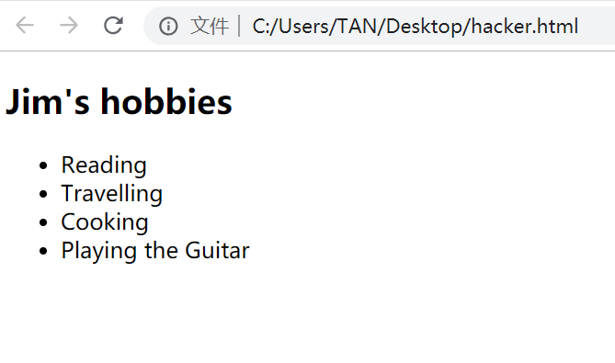
Hacker’s example
数组
6

Slide 10
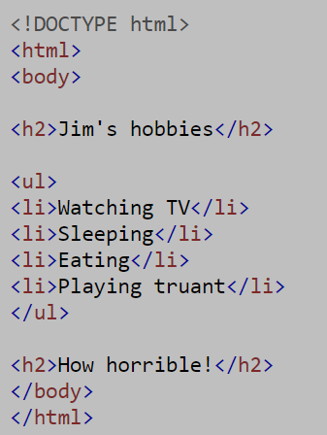
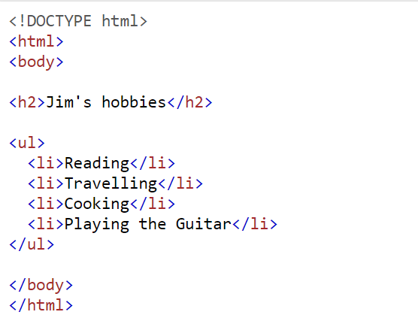

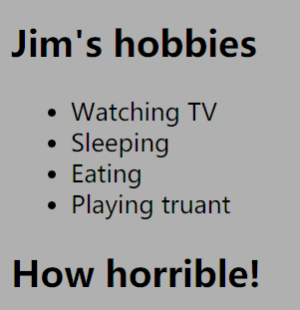
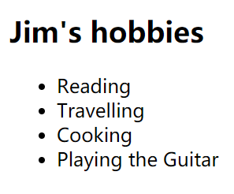
数组
6

Slide 11
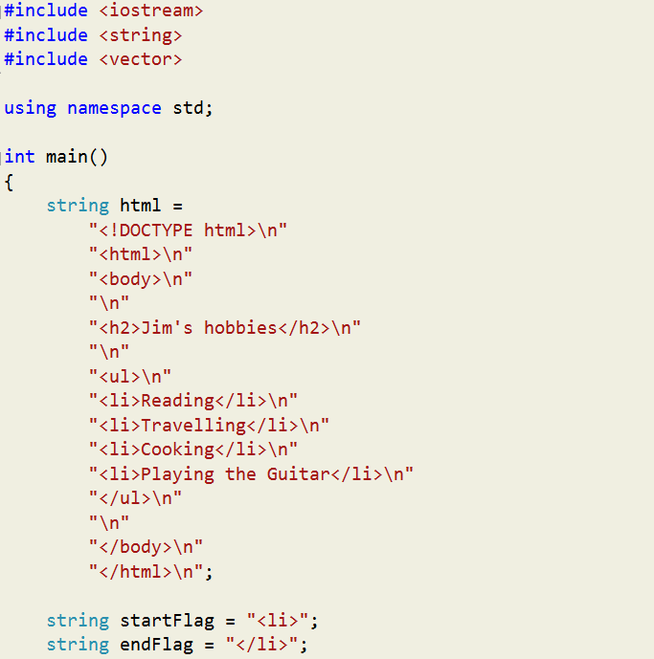
实现I
数组
6

Slide 12
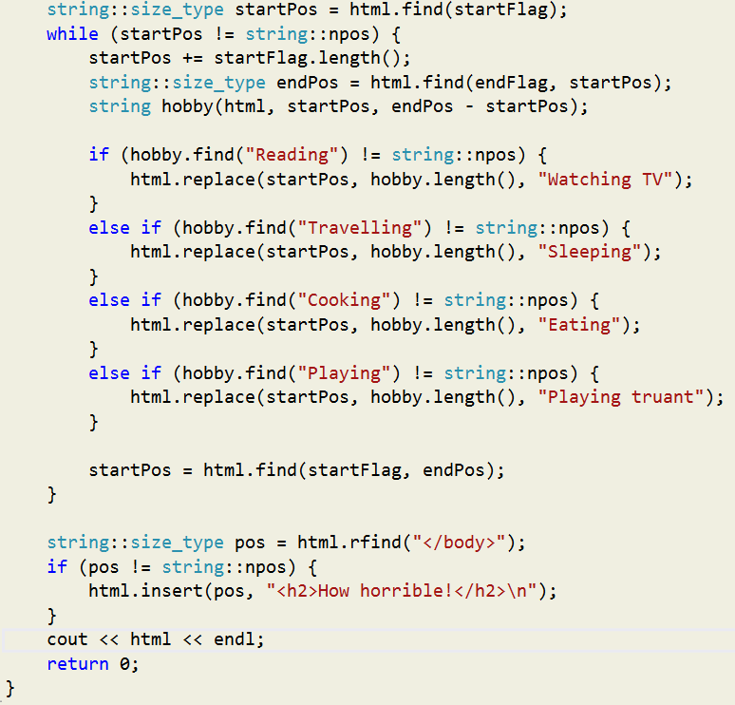
实现II
数组
6

Slide 13
目录
第七章 继承与派生(I）
7.1 类的继承与派生
7.2 访问控制
7.3 类型兼容规则
7.4 派生类的构造、析构函数
7.5 派生类成员的标识与访问
7.6 程序实例——用高斯消去法解线性方程组
7.7 综合实例——个人银行账户管理程序
7.8 深度探索
7.9 小结

Slide 14
继承与派生
7
7.1 类的继承与派生
继承与派生是同一过程从不同的角度来看
保持已有类的特性而构造新类的过程称为继承
在已有类的基础上新增自己的特性而产生新类的过程称为派生
被继承的已有类称为基类（或父类）
派生出的新类称为派生类
直接参与派生出某类的基类称为直接基类，基类的基类甚至更高层的基类称为间接基类

Slide 15
继承与派生
7
继承与派生的目的
继承的目的：实现代码重用
派生的目的：当新的问题出现，原有程序无法解决（或不能完全解决）时，需要对原有程序进行改造

Slide 16
继承与派生
7
7.1.2 派生类的声明
单继承时
class 派生类名：继承方式 基类名
{
成员声明；
}
例如：
class Derived: public Base
{
public:
Derived ();
~Derived ();
};

Slide 17
继承与派生
7
7.1.2 派生类的声明
多继承时
class 派生类名：继承方式1 基类名1， 继承方式2 基类名2，...{
成员声明；
}
例如：
class Derived: public Base1, private Base2
{
public:
Derived ();
~Derived ();
};

Slide 18
继承与派生
7
7.1.3 派生类生成过程
吸收基类成员
吸收基类成员之后，派生类实际上就包含了它的全部基类中除构造和析构函数之外的所有成员。
改造基类成员
如果派生类声明了一个和某基类成员同名的新成员（如果是成员函数，则参数表也要相同，参数不同的情况属于重载），派生的新成员就覆盖了外层同名成员
添加新的成员
派生类新成员的加入是继承与派生机制的核心，是保证派生类在功能上有所发展

Slide 19
继承与派生
7
7.2 访问控制
不同继承方式的影响主要体现在：
派生类成员对基类成员的访问权限
通过派生类对象对基类成员的访问权限
三种继承方式
公有继承
私有继承
保护继承

Slide 20
继承与派生
7
7.2.1 公有继承(public)
基类的public和protected成员的访问属性在派生类中保持不变，但基类的private成员不可直接访问
派生类中的成员函数可以直接访问基类中的public和protected成员，但不能直接访问基类的private成员
通过派生类的对象只能访问基类的public成员

Slide 21
继承与派生
7
例: 公有继承举例I
class Point { //基类Point类的定义
public: //公有函数成员
void initPoint(float x = 0, float y = 0)
{ this->x = x; this->y = y;}
void move(float offX, float offY)
{ x += offX; y += offY; }
float getX() const { return x; }
float getY() const { return y; }
private: //私有数据成员
float x, y;
};

Slide 22
继承与派生
7
例: 公有继承举例II
#include "Point.h"
class Rectangle: public Point { //派生类定义部分
public: //新增公有函数成员
void initRectangle(float x, float y, float w, float h) {
initPoint(x, y); //调用基类公有成员函数
this->w = w;
this->h = h;
}
float getH() const { return h; }
float getW() const { return w; }
private: //新增私有数据成员
float w, h;
};

Slide 23
继承与派生
7
例: 公有继承举例III
#include <iostream>
#include <cmath>
using namespace std;
int main() {
Rectangle rect; //定义Rectangle类的对象
//设置矩形的数据
rect.initRectangle(2, 3, 20, 10);
rect.move(3,2); //移动矩形位置
cout << "The data of rect(x,y,w,h): " << endl;
//输出矩形的特征参数
cout << rect.getX() <<", "
<< rect.getY() << ", "
<< rect.getW() << ", "
<< rect.getH() << endl;
return 0;
}

Slide 24
继承与派生
7
7.2.2 私有继承(private)
基类的public和protected成员都以private身份出现在派生类中，但基类的private成员不可直接访问
派生类中的成员函数可以直接访问基类中的public和protected成员，但不能直接访问基类的private成员
通过派生类的对象不能直接访问基类中的任何成员

Slide 25
继承与派生
7
例: 私有继承举例I
class Point { //基类Point类的定义
public: //公有函数成员
void initPoint(float x = 0, float y = 0)
{ this->x = x; this->y = y;}
void move(float offX, float offY)
{ x += offX; y += offY; }
float getX() const { return x; }
float getY() const { return y; }
private: //私有数据成员
float x, y;
};

Slide 26
继承与派生
7
例: 私有继承举例II
#include "Point.h"
class Rectangle: private Point { //派生类定义部分
public: //新增公有函数成员
void initRectangle(float x, float y, float w, float h) {
initPoint(x, y); //调用基类公有成员函数
this->w = w;
this->h = h;
}
void move(float offX, float offY) {
Point::move(offX, offY);
}
float getX() const { return Point::getX(); }
float getY() const { return Point::getY(); }
float getH() const { return h; }
float getW() const { return w; }
private: //新增私有数据成员
float w, h;
};

Slide 27
继承与派生
7
例: 私有继承举例III
#include <iostream>
#include <cmath>
using namespace std;
int main() {
Rectangle rect; //定义Rectangle类的对象
rect.initRectangle(2, 3, 20, 10); //设置矩形的数据
rect.move(3,2); //移动矩形位置
cout << "The data of rect(x,y,w,h): " << endl;
cout << rect.getX() <<", " //输出矩形的特征参数
<< rect.getY() << ", "
<< rect.getW() << ", "
<< rect.getH() << endl;
return 0;
}

Slide 28
继承与派生
7
7.2.3 保护继承(protected)
基类的public和protected成员都以protected身份出现在派生类中，但基类的private成员不可直接访问
派生类中的成员函数可以直接访问基类中的public和protected成员，但不能直接访问基类的private成员
通过派生类的对象不能直接访问基类中的任何成员

Slide 29
继承与派生
7
7.2.3 保护继承(protected)
protected 成员的特点与作用
对建立其所在类对象的模块来说，它与 private 成员的性质相同
对于其派生类来说，它与 public 成员的性质相同
既实现了数据隐藏，又方便继承，实现代码重用

Slide 30
继承与派生
7
例：protected 成员举例I
class A {
protected:
int x;
};
int main() {
A a;
a.x = 5; //错误
}

Slide 31
继承与派生
7
例：protected 成员举例II
class A {
protected:
int x;
};
class B: public A{
public:
void function();
};
void B:function() {
x = 5; //正确
}

Slide 32
继承与派生
7
7.3 类型转换规则
一个公有派生类的对象在使用上可以被当作基类的对象，反之则禁止。具体表现在：
派生类的对象可以隐含转换为基类对象
派生类的对象可以初始化基类的引用
派生类的指针可以隐含转换为基类的指针
通过基类对象名、指针只能使用从基类继承的成员

Slide 33
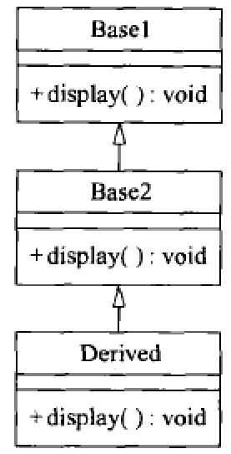
继承与派生
例: 类型转换规则举例
7
#include <iostream>
using namespace std;
class Base1 { //基类Base1定义
public:
void display() const {cout << "Base1::display()" << endl;}
};
class Base2: public Base1 { //公有派生类Base2定义
public:
void display() const { cout << "Base2::display()" << endl; }
};
class Derived: public Base2 { //公有派生类Derived定义
public:
void display() const {
cout << "Derived::display()" << endl;
}
};

Slide 34
继承与派生
例: 类型转换规则举例（续）
7
void fun(Base1 *ptr) { //参数为指向基类对象的指针
ptr->display(); //"对象指针->成员名"
}
int main() { //主函数
Base1 base1; //声明Base1类对象
Base2 base2; //声明Base2类对象
Derived derived; //声明Derived类对象
fun(&base1); //用Base1对象的指针调用fun函数
fun(&base2); //用Base2对象的指针调用fun函数
fun(&derived); //用Derived对象的指针调用fun函数
return 0;
}
运行结果：
Base1::display()
Base1::display()
Base1::display()
一般不要重新定义继承而来的非虚函数

Slide 35
继承与派生
7
继承时的构造函数
基类的构造函数不被继承，派生类中需要声明自己的构造函数
定义构造函数时，只需要对本类中新增成员进行初始化，对继承来的基类成员的初始化，自动调用基类构造函数完成
派生类的构造函数需要给基类的构造函数传递参数

Slide 36
继承与派生
7
单一继承时的构造函数
派生类名::派生类名(基类所需的形参，本类成员所需的形参):基类名(参数表), 本类成员初始化列表
{
//其他初始化；
}；

Slide 37
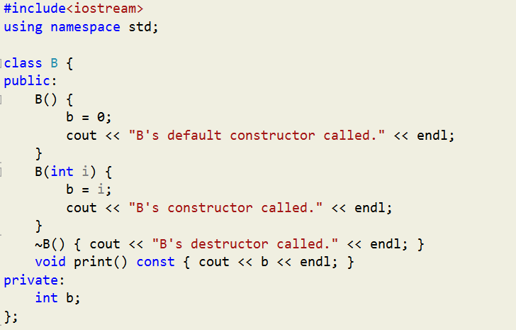
继承与派生
7
单一继承时的构造函数举例

Slide 38
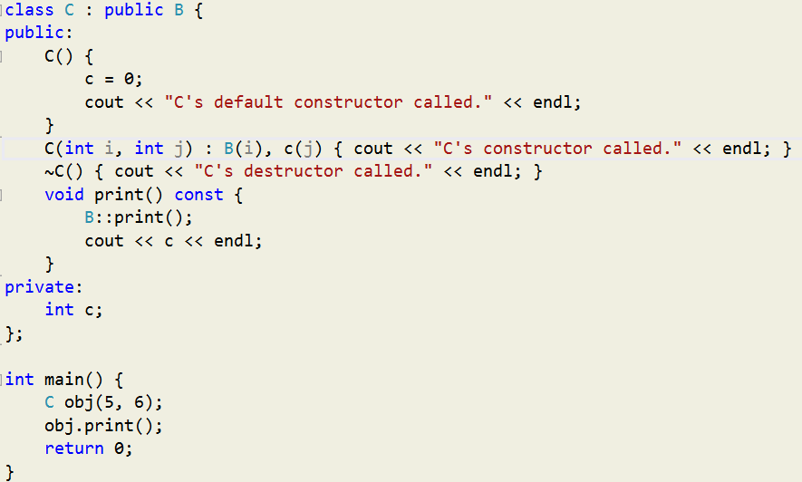
继承与派生
7
单一继承时的构造函数举例(续)
B's constructor called.
C's constructor called.
5
6
C's destructor called.
B's destructor called.

Slide 39
THANKS
谢谢大家
Notes:
公众号壹课

